Slide 1
ТРАНСПОРТ
Учитель-логопед: Полуэктова Екатерина Николаевна

Slide 2
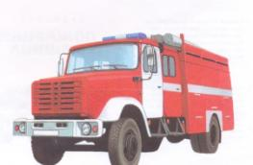
Виды транспорта
пассажирский служебный
личный

Slide 3
Игра «Мы едем, едем, едем …»
Едет современный (что?) …
Мчится в больницу (что?) …
Летит быстрый (что?) …
Грохочет по рельсам (что?) …
От платформы отходит (что?) …
Идет по волнам (что?) …

Slide 4
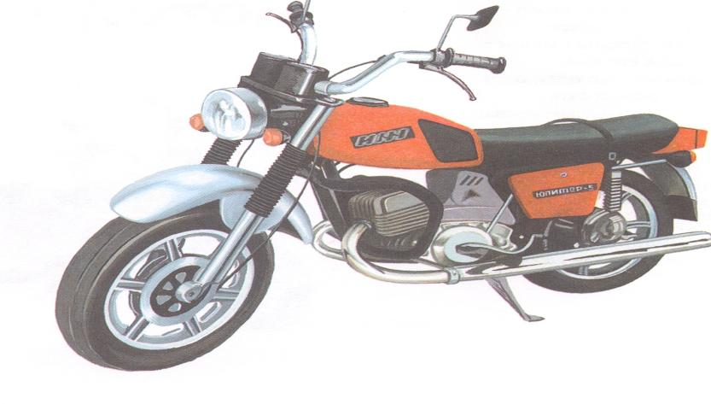
Игра «Кто управляет этим видом транспорта?»

Slide 5
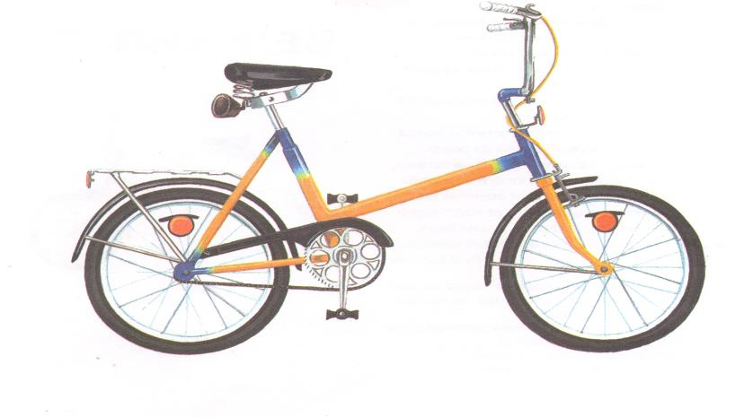
Игра «Кто управляет этим видом транспорта?»

Slide 6
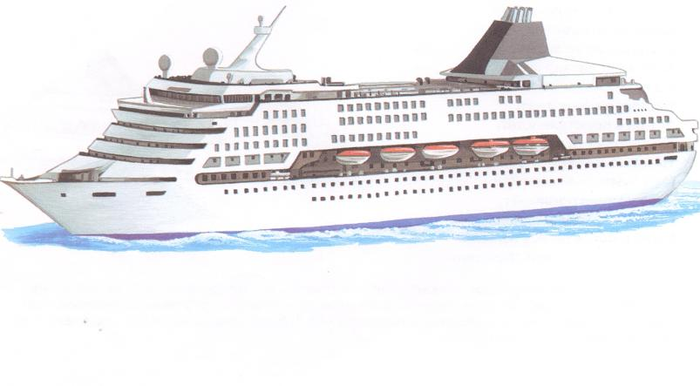
Игра «Кто управляет этим видом транспорта?»

Slide 7
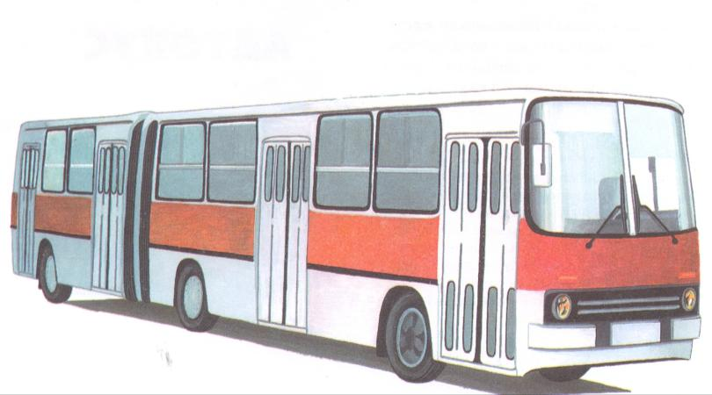
Игра «Кто управляет этим видом транспорта?»

Slide 8
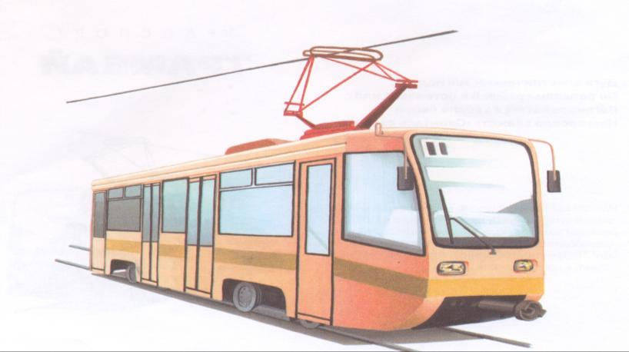
Игра «Кто управляет этим видом транспорта?»

Slide 9
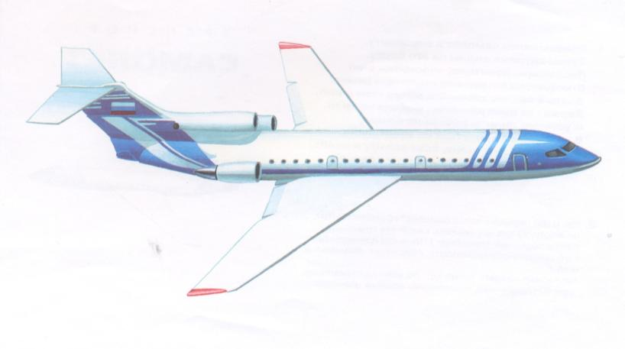
Игра «Кто управляет этим видом транспорта?»

Slide 10
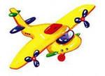
Игра «Третий лишний»

Slide 11
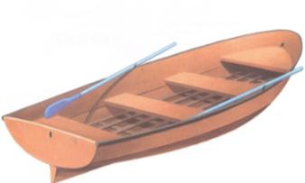
Игра «Третий лишний»

Slide 12
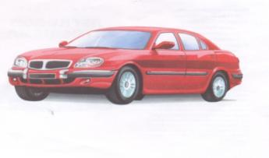
Игра «Третий лишний»

Slide 13
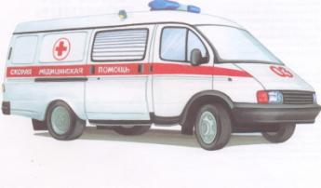
Игра «Третий лишний»

Slide 14
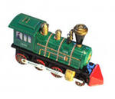
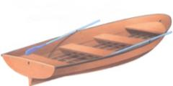
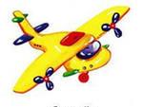
Кроссворд
 |  |  | 1 | О
 | 2 |  |  | О
 |  |  | 3 | О
 | 4 |  |  | О
5 |  |  |  | О
 | 6 |  |  | О
7 |  |  |  | О
8 |  |  |  | О
9 |  |  |  | О
1.
2.
3.
4.

Slide 15
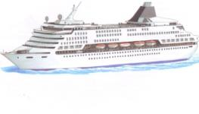
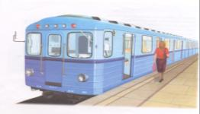
Кроссворд
5.
6.
7.
8.
9.

Slide 16
Кроссворд
 |  |  | 1 П | О | Е | З | Д
 | 2 В | Е | Л | О | С | И | П | Е | Д
 |  |  | 3 Л | О | Д | К | А
 | 4 С | А | М | О | Л | Ё | Т
5 Т | Е | П | Л | О | Х | О | Д
 | 6 А | В | Т | О | Б | У | С
7 М | Е | Т | Р | О
8 Г | Р | У | З | О | В | И | К
9 В | Е | Р | Т | О | Л | Ё | Т

Slide 17
МОЛОДЦЫ!

